Slide 1


AIA – RNCP38777
Joel Gloaguen
22 septembre 2026

Slide 2
Agenda
Bloc 1 — Gouvernance des données Spotify
Bloc 2 — Architecture de données — Affaire Stripe
Bloc 3 — Détection automatique de fraude
Bloc 4 — Projet final — Plateforme MLOps

Slide 3

Gouvernance des données Spotify
Bloc 1 — Concevoir et piloter la gouvernance des données

Slide 4
Sommaire
Spotify en chiffres : l'échelle qui impose la gouvernance
Trois enjeux critiques
Maturité data : niveau 3 sur l'échelle CMMI
Un Centre d'Excellence hybride
Qui fait quoi sur les données
Triple conformité : RGPD, CCPA, PCI-DSS
Stack technologique de gouvernance
Roadmap : 18 mois, 4 phases
Risques et mitigations
ROI : un investissement qui s'impose
Conclusion

Slide 5
Spotify en chiffres : l'échelle qui impose la gouvernance
678M
utilisateurs actifs
500 To/jour
données comportementales
184
pays, 3 régimes légaux
~16 Md€
revenus annuels
• 678M utilisateurs actifs
• 500 To de données/jour
• 184 pays, 3 régimes légaux
• ~16 Md€ de revenus annuels
Une entreprise de données qui distribue de la musique
Notes:
Spotify n'est pas une entreprise musicale avec des données : c'est une entreprise de données qui distribue de la musique. 678 millions d'utilisateurs confient à Spotify leurs habitudes d'écoute et leurs données de paiement ; 40 000 événements sont traités chaque seconde, soit 500 téraoctets par jour. Cette échelle mondiale, répartie sur 184 pays, expose l'entreprise à trois régimes réglementaires distincts. À cette taille, une gouvernance défaillante n'est plus un risque théorique mais un enjeu légal, financier et réputationnel de premier plan — c'est le point de départ de toute la démonstration.

Slide 6
Trois enjeux critiques
Légal
Amende RGPD jusqu'à 640M€
4% du CA mondial
Qualité
Précision royalties à 0,1%
Litiges avec les labels
Business
Personnalisation = rétention
Dégradation si données pauvres
• Légal : amende RGPD jusqu'à 640M€
• Qualité : royalties précises à 0,1%
• Business : recommandation = rétention
Une gouvernance défaillante n'est pas un risque théorique
Notes:
Ces trois enjeux résument pourquoi le sujet est stratégique. Le risque légal : une violation grave du RGPD peut coûter jusqu'à 4% du chiffre d'affaires mondial, soit environ 640 millions d'euros. Le risque qualité : les labels musicaux exigent une précision à 0,1% sur les données d'écoute pour le calcul des royalties — une erreur se traduit en litige contractuel. L'enjeu business enfin : sans données de qualité, les algorithmes de recommandation se dégradent et la rétention des utilisateurs baisse. La gouvernance des données touche donc simultanément le droit, la finance et le produit.

Slide 7
Maturité data : niveau 3 sur l'échelle CMMI
5 - Optimisé
Amélioration continue
4 - Mesuré
DQS transversal
Lineage complet
3 - Défini
Processus documentés
Backstage: proto-catalogue
2 - Géré
Initiatives isolées
1 - Initial
Aucun processus formalisé
• Niveau 3 'Défini' atteint
• Backstage = proto-catalogue data
• Gaps : lineage, silos, formation
• Cible : niveau 4 'Mesuré'
Base solide, gaps critiques vers le niveau 4
Notes:
Le modèle CMMI Data donne une grille d'évaluation objective. Spotify se situe au niveau 3 'Défini' : les processus existent, sont documentés et s'appliquent à l'échelle de l'organisation — Backstage, le portail développeur open-sourcé par Spotify, en est la preuve la plus tangible, jouant un rôle de proto-catalogue de données. Mais pour atteindre le niveau 4 'Mesuré', il faut aller plus loin : des métriques quantitatives systématiques, un Data Quality Score mesuré en continu, une traçabilité de bout en bout. Ce sont précisément les gaps — lineage incomplet, silos inter-squads, formation insuffisante — que le programme proposé adresse.

Slide 8
Un Centre d'Excellence hybride
Comité de Gouvernance (CDO, DPO, CISO, CFO)
CoE Hybride (10 experts)
• Comité : décide et arbitre
• CoE : standards, outils, conformité
• 7 domaines : Owner + Steward
• Respecte le modèle Tribes/Squads
Standards centraux, exécution décentralisée
Notes:
Spotify est construit sur le modèle organisationnel 'Tribes and Squads', qui valorise l'autonomie des équipes : un modèle de gouvernance centralisé serait un contresens culturel et créerait un goulot d'étranglement. Le Centre d'Excellence hybride définit les standards — politiques, outils, formations — que chaque domaine métier implémente ensuite avec ses propres Data Owners et Data Stewards. Le Comité de Gouvernance, réunissant CDO, DPO, CISO et CFO, arbitre les décisions structurantes. C'est l'équilibre entre cohérence globale et agilité locale que recherche Spotify.

Slide 9
Qui fait quoi sur les données
RACI — Responsable, Approbateur, Consulté, Informé
Activité | Owner | Steward | DPO | Custodian | Consumer
Règles d'accès | A | R | C | I | I
Qualité des données | A | R | I | I | I
Droits RGPD | C | R | A | C | I
Chiffrement / Sécurité | I | C | C | R | I
Utilisation des données | I | I | I | I | A
• Owner : décide des règles
• Steward : exécute au quotidien
• DPO : valide la conformité
• Custodian : protège techniquement
Plus aucune donnée orpheline
Notes:
L'un des problèmes les plus fréquents dans les organisations data est la question 'à qui appartient cette donnée ?'. Ce cadre RACI y répond structurellement : le Data Owner est un manager métier qui répond de la qualité et de l'usage de son domaine ; le Data Steward est son bras opérationnel technique au quotidien ; le DPO valide la conformité légale ; le Data Custodian, côté infrastructure, sécurise physiquement les données. La distinction Owner / Steward est un point fréquemment testé par les jurys — à développer en Q&R si besoin.

Slide 10
Triple conformité : RGPD, CCPA, PCI-DSS
RGPD (600M Européens)
DPO nommé
Registre Art.30 partiel
Lineage à renforcer
CCPA (50M Californiens)
Opt-out vente en place
Droit de suppression
Signal GPC à renforcer
PCI-DSS (268M Premium)
Tokenisation des paiements
TLS 1.3
Audit QSA à planifier
• Délai de réponse unique : 30 jours
• Opt-in marketing pour tous
• Paiements tokenisés (Stripe)
• Droit à l'oubli vs modèles ML : cas à part
Stratégie : la norme la plus contraignante pour tous
Notes:
Spotify opère dans 184 pays sous trois grands régimes réglementaires. Plutôt que de maintenir des systèmes différents par région — coûteux et source d'erreurs — la stratégie retenue applique la norme la plus contraignante à tous les utilisateurs : délai de réponse de 30 jours (RGPD) au lieu de 45 (CCPA), consentement marketing en opt-in partout. Point technique à anticiper : une donnée ne peut pas être effacée d'un modèle déjà entraîné ; la politique documentée prévoit une évaluation du risque résiduel par le DPO et un réentraînement périodique sans les données des utilisateurs supprimés.

Slide 11
Stack technologique de gouvernance
Catalogue
Apache Atlas
Qualité
Great Expectations
dbt tests
Sécurité
HashiCorp Vault
Streaming
Confluent
Schema Registry
Accès
GCP IAM
BigQuery Column/Row Security
Monitoring
GCP DLP
Grafana
Splunk
• Atlas : catalogue + lineage
• Great Expectations : DQS automatisé
• Vault : rotation des secrets
• DLP : détection PII automatique
Priorité à l'open-source, intégré à l'existant GCP
Notes:
Le choix des outils privilégie l'intégration à l'écosystème GCP existant de Spotify et l'open-source pour maîtriser les coûts. Collibra, plateforme de gouvernance complète, a été écartée : à 500 000 euros par an de licence, son ROI est difficile à justifier en phase initiale. Apache Atlas, open-source, couvre les besoins des premières phases. Great Expectations mérite une mention particulière : il matérialise concrètement la qualité des données en validant automatiquement des règles métier à chaque exécution de pipeline — c'est ce qui alimente le Data Quality Score.

Slide 12
Roadmap : 18 mois, 4 phases
Phase 0 — Fondations
Phase 1 — Pilote Finance
Phase 2 — Extension (5 domaines)
Phase 3 — Industrialisation
M0-M3
M3-M6
M6-M12
M12-M18
• M6 : DQS Finance > 88%
• M12 : 60% du catalogue couvert
• M18 : niveau 4 CMMI confirmé
• Certification PCI-DSS renouvelée
Finance en premier : ROI démontrable, sponsor motivé
Notes:
Le choix de démarrer par le département Finance n'est pas anodin : les données y sont les plus sensibles, les erreurs ont des conséquences financières immédiates, et le sponsor — le CFO — est le plus motivé à voir le programme réussir. La Phase 0, souvent sous-estimée, pose les fondations organisationnelles en 3 mois : sans elle, les phases suivantes seraient fragiles. À M18, l'objectif est attesté par un audit externe : niveau 4 CMMI atteint, certification PCI-DSS renouvelée, conformité RGPD supérieure à 98%.

Slide 13
Risques et mitigations
Risque | Mitigation clé
Violation de données RGPD | DLP + chiffrement AES-256, plan de réponse 72h testé
Erreurs de royalties | Great Expectations P0 + réconciliation automatique
Résistance culturelle | Modèle hybride + champions + OKRs qualité
Dérive des données ML | Feature drift monitoring + versioning des datasets
Non-conformité AI Act | Analyse de classification + AI Compliance Officer
• Aucun risque en zone critique
• Tokenisation = risque réduit par conception
• AI Act : risque émergent à anticiper
Aucun risque en zone critique : Privacy by Design
Notes:
Aucun risque ne se situe en zone critique dans cette matrice — un résultat direct du Privacy by Design et de la tokenisation des données de paiement, qui réduisent par construction la probabilité des scénarios les plus graves. Le risque 'non-conformité AI Act' est émergent : l'AI Act européen entre progressivement en vigueur et les algorithmes de recommandation de Spotify pourraient être classés à risque sous certaines interprétations. Le programme de gouvernance des données constitue justement un prérequis à cette conformité future — un argument supplémentaire pour l'investissement présenté.

Slide 14
ROI : un investissement qui s'impose
~6M€
investissement sur 18 mois
576M€
amende RGPD évitée
45M€
litiges royalties évités
>1000%
ROI à 3 ans
• CoE hybride adapté à la culture
• Conformité RGPD/CCPA/PCI-DSS unifiée
• Roadmap mesurable sur 18 mois
• Prérequis à l'architecture Data Mesh
Niveau 3 'Défini' → niveau 4 'Mesuré'
Notes:
La gouvernance des données n'est pas un centre de coûts mais un investissement stratégique. Six millions d'euros sur 18 mois pour un programme qui réduit le risque d'amende RGPD (jusqu'à 640 millions d'euros théoriques), améliore la précision des royalties, accélère le time-to-insight des équipes data science et prépare l'entreprise à l'AI Act : le ROI se justifie même sans la composante risque réglementaire. Ce programme fait passer l'organisation du niveau 3 'Défini' au niveau 4 'Mesuré' — une étape, pas une fin en soi, avant une éventuelle évolution vers une architecture Data Mesh à 3-4 ans.

Slide 15
Conclusion
Notes:
Transition vers les questions du jury. Cette citation résume l'esprit du programme présenté : la donnée brute de Spotify n'a de valeur que gouvernée, cataloguée et fiabilisée. Marquer une pause avant d'ouvrir la session de questions-réponses.

Slide 16
Questions — Bloc 1 ?

Slide 17
Architecture de données — Affaire Stripe
Bloc 2 — Concevoir et déployer des architectures de données (pour l'IA)

Slide 18
Sommaire
Contexte — Stripe, une infrastructure de paiement critique
Architecture globale — 3 couches complémentaires
Modèle OLTP — 8 entités en 3NF (notation Merise)
Modèle OLAP — schéma en étoile
Modèle NoSQL — DynamoDB Single Table Design
Pipeline batch — CDC sans impact sur l'OLTP
Pipeline temps réel — scoring de fraude en < 30 ms
Sécurité et conformité par construction
Intégration ML — cycle de vie de la détection de fraude
Bilan en production — SLA atteints
Conclusion — fiabilité, performance, conformité

Slide 19
Contexte — Stripe, une infrastructure de paiement critique
>1 000 Mds $
Transactions traitées / an
3 000 / s
TPS nominal (pic 50 000/s)
99.99 %
Disponibilité cible
< 100 ms
Latence autorisation
• Fiabilité financière
• Détection de fraude
• Conformité PCI-DSS / RGPD
Fintech paiements à l'échelle mondiale
Notes:
Stripe traite plus de 1000 milliards de dollars de transactions par an pour des millions de marchands. L'objectif du projet est de concevoir une architecture de données unifiée capable de garantir des transactions financières irréprochables en moins de 100 millisecondes, de détecter la fraude en temps réel et de rester conforme à PCI-DSS niveau 1, au RGPD et au CCPA. Trois contraintes structurent tous les choix techniques qui suivent : la fiabilité (ACID, haute disponibilité), la performance (latence, scalabilité) et la conformité réglementaire (traçabilité, protection des données).

Slide 20
Architecture globale — 3 couches complémentaires
Sources
API Paiements
Webhooks
Logs
Données de référence
Traitement
OLTP — Aurora PostgreSQL
OLAP — Redshift
NoSQL — DynamoDB + Redis
Consommation
Dashboards marchands
Détection fraude ML
Rapports conformité
• 3 systèmes, 3 rôles
• La bonne techno au bon endroit
• Synchronisation par CDC
Notes:
L'architecture retenue sépare trois systèmes complémentaires plutôt qu'un système unique polyvalent. L'OLTP (Aurora PostgreSQL Multi-AZ) est la source de vérité financière, garantissant l'intégrité ACID de chaque transaction. L'OLAP (Redshift) sert l'analytique et les rapports sur des milliards de lignes. Le NoSQL (DynamoDB + Redis) répond aux besoins de très faible latence : features de fraude, sessions, cache applicatif. Ces trois couches sont synchronisées en continu par un pipeline de Change Data Capture, sans jamais interroger directement la base transactionnelle pour les usages analytiques ou temps réel.

Slide 21
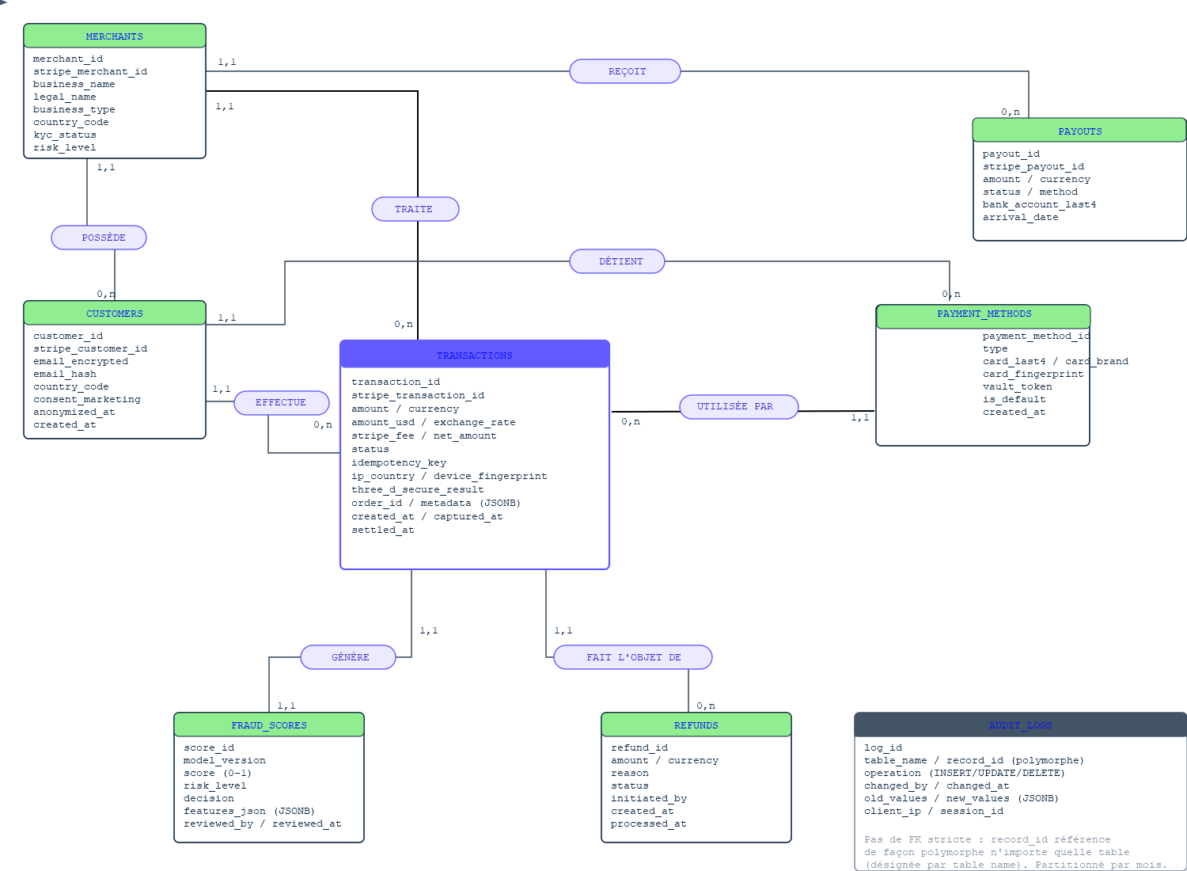
Modèle OLTP — 8 entités en 3NF (notation Merise)
• 3NF stricte + contraintes CHECK
• TRANSACTIONS = entité pivot
• Partitionnement par date (>100M lignes)
Notes:
Le modèle conceptuel de données respecte la troisième forme normale : huit entités, dont TRANSACTIONS comme entité pivot reliée aux marchands, clients, moyens de paiement, scores de fraude et remboursements. Les cardinalités Merise montrent par exemple qu'une transaction a exactement un score de fraude (1,1 · 1,1), alors qu'elle peut avoir zéro à plusieurs remboursements (1,1 · 0,n). Des contraintes CHECK valident les règles métier au plus près de la donnée. Compromis assumé : la table transactions, qui dépasse 100 millions de lignes, est partitionnée par plage de dates avec pg_partman pour maîtriser la maintenance et l'archivage vers S3/Glacier.

Slide 22
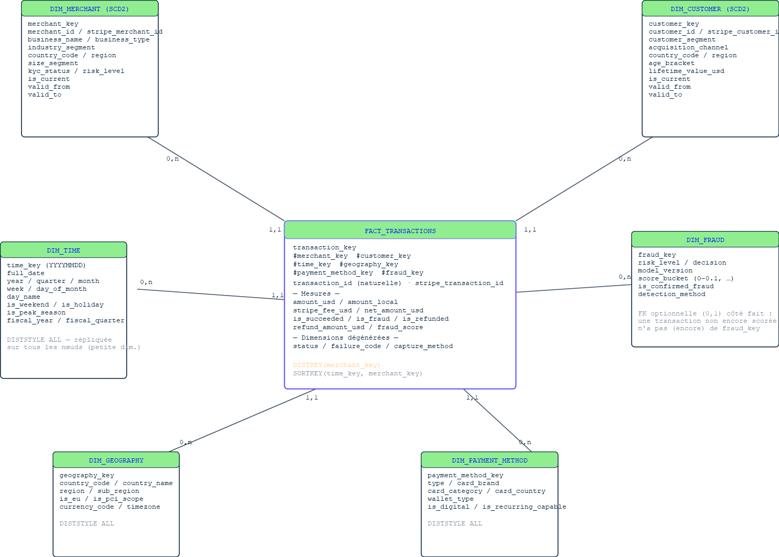
Modèle OLAP — schéma en étoile
create materialized view mv_daily_revenue_by_merchant as
select
dt.full_date,
dt.year,
dt.month,
dm.merchant_key,
dm.stripe_merchant_id,
dm.business_name,
dm.country_code,
dm.size_segment,
COUNT(ft.transaction_key) as transaction_count,
SUM(ft.amount_usd) as gross_revenue_usd,
SUM(ft.stripe_fee_usd) as total_fees_usd,
SUM(ft.net_amount_usd) as net_revenue_usd,
SUM(case when ft.is_succeeded then 1 else 0 end) as succeeded_count,
SUM(case when ft.is_fraud then 1 else 0 end) as fraud_count,
ROUND(SUM(case when ft.is_succeeded then 1.0 else 0 end)
/ nullif(COUNT(*), 0) * 100, 2) as success_rate_pct
from
fact_transactions ft
join dim_time dt on
ft.time_key = dt.time_key
join dim_merchant dm on
ft.merchant_key = dm.merchant_key
where
dm.is_current = true
group by
dt.full_date,
dt.year,
dt.month,
dm.merchant_key,
dm.stripe_merchant_id,
dm.business_name,
dm.country_code,
dm.size_segment
with no schema BINDING;
Notes:
Le schéma en étoile centre les mesures financières (montant, frais, statut de fraude) autour d'une table de faits unique, reliée à six dimensions. DIM_MERCHANT et DIM_CUSTOMER utilisent une historisation SCD Type 2 : un changement de niveau de risque crée une nouvelle ligne plutôt que d'écraser l'ancienne, ce qui préserve l'exactitude des rapports historiques. La distribution Redshift co-localise les faits et la dimension marchand sur le même nœud (DISTKEY), et les petites dimensions comme le temps ou la géographie sont répliquées sur tous les nœuds (DISTSTYLE ALL). Une vue matérialisée pré-calcule les revenus journaliers pour éviter de ré-agréger des milliards de lignes à chaque consultation de dashboard.

Slide 23
Modèle NoSQL — DynamoDB Single Table Design
Clé de partition (PK) | Clé de tri (SK) | Contenu
CUSTOMER#id | FEATURE#fraud#timestamp | Features de fraude client
TRANSACTION#id | SCORE#realtime | Score de fraude temps réel
SESSION#id | METADATA | Session utilisateur
• 1 table, préfixes par type d'entité
• 3 GSI (marchand, modèle, risque)
• Cache DAX < 1 ms
Notes:
Contrairement au modèle relationnel, DynamoDB regroupe plusieurs types d'entités hétérogènes dans une table unique nommée stripe-ml-features, en utilisant une clé de partition et une clé de tri génériques préfixées par type. Trois index secondaires globaux permettent des accès alternatifs : par marchand pour les tableaux de bord fraude, par version de modèle pour le suivi de dérive, et par niveau de risque pour les alertes temps réel. Ce choix sacrifie la lisibilité relationnelle immédiate au profit de la performance à l'échelle de Stripe : les features de fraude doivent être lues en moins de 5 millisecondes, moins d'une milliseconde avec le cache DAX.

Slide 24
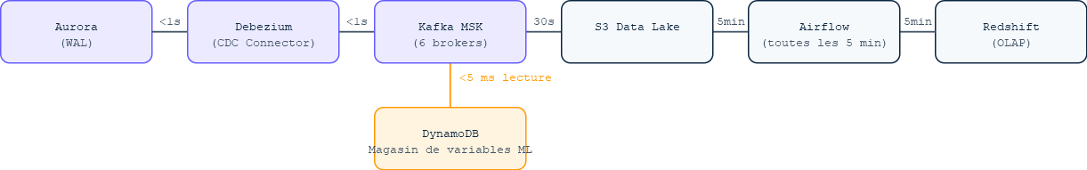
Pipeline
Notes:
En parallèle du flux batch, un second consommateur Kafka met à jour en continu le Feature Store DynamoDB qui alimente le modèle de détection de fraude. Au moment de l'autorisation, le service lit les features du client en moins de 5 millisecondes (moins d'une milliseconde via DAX), invoque le modèle de scoring en moins de 30 millisecondes, puis écrit la décision — allow, review ou block — avec une durée de vie de 7 jours dans DynamoDB. Ce choix privilégie la fraîcheur et la rapidité sur l'historique long terme : l'historique complet reste disponible dans le Data Lake S3 pour le ré-entraînement du modèle.

Slide 25
Sécurité et conformité par construction
Sécurité
Tokenisation PAN
AES-256 + TLS 1.3
VPC Zero Trust (IAM, MFA)
Audit → CloudTrail → SIEM
Conformité
PCI-DSS Niveau 1
RGPD (TTL, droit à l'oubli)
CCPA (localisation données)
Scalabilité
Aurora : 15 réplicas
Redshift : 4→32 nœuds
DynamoDB : auto-scaling
• Aucun numéro de carte stocké
• Chiffrement au niveau du champ
• Montée en charge automatisée
Notes:
La sécurité est construite en profondeur : le numéro de carte bancaire n'est jamais stocké, il est tokenisé dès réception et seuls les 4 derniers chiffres et une empreinte non réversible sont conservés — exigence centrale de PCI-DSS niveau 1. Pour le RGPD, les données personnelles sont chiffrées au niveau du champ, les données éphémères ont une durée de vie limitée (TTL), et le droit à l'oubli déclenche une anonymisation en cascade sur les trois systèmes. Ces exigences ne freinent pas la scalabilité : Aurora, Redshift et DynamoDB montent en charge automatiquement, sans intervention manuelle, y compris lors des pics de trafic comme le Black Friday.

Slide 26
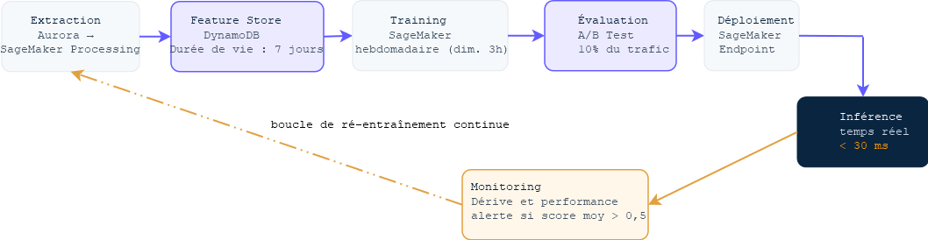
Intégration ML — cycle de vie de la détection de fraude
• Chaque score versionné
• Explicabilité (SHAP) stockée
• Alerte si score moyen > 0,5
Notes:
Le cycle de vie du modèle de détection de fraude est piloté de bout en bout : chaque score porte la version du modèle qui l'a produit, ce qui permet le rollback et l'analyse comparative. Un nouveau modèle est déployé sur 10 % du trafic avant bascule complète (test A/B). Chaque score est accompagné de ses valeurs SHAP, assurant l'explicabilité nécessaire à l'audit et à la revue humaine des décisions bloquées. Une alerte de dérive se déclenche automatiquement si le score de fraude moyen dépasse 0,5 sur une fenêtre d'une heure, déclenchant une revue du modèle avant toute dégradation visible en production.

Slide 27
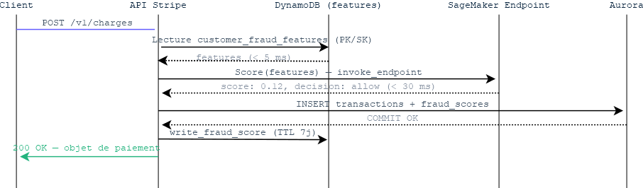
Intégration ML — inférence temps réel
Notes:
Le cycle de vie du modèle de détection de fraude est piloté de bout en bout : chaque score porte la version du modèle qui l'a produit, ce qui permet le rollback et l'analyse comparative. Un nouveau modèle est déployé sur 10 % du trafic avant bascule complète (test A/B). Chaque score est accompagné de ses valeurs SHAP, assurant l'explicabilité nécessaire à l'audit et à la revue humaine des décisions bloquées. Une alerte de dérive se déclenche automatiquement si le score de fraude moyen dépasse 0,5 sur une fenêtre d'une heure, déclenchant une revue du modèle avant toute dégradation visible en production.

Slide 28
Bilan en production — SLA atteints
SLA | Valeur mesurée
Disponibilité OLTP | 99.99 % (< 52 min/an)
Latence autorisation | < 100 ms (p99)
Failover Aurora | < 30 s (22 s mesuré)
Fraîcheur OLAP | < 5 min (CDC continu)
RTO / RPO | < 1 h / < 1 s
• GameDay mensuel
• Infrastructure as Code (Terraform)
• Blue-Green Deployment sans coupure
Notes:
Ces engagements ne sont pas théoriques : ils sont vérifiés en continu. Le dernier test de failover d'Aurora, réalisé lors d'un GameDay mensuel, a pris 22 secondes, sous l'engagement de 30 secondes. L'ensemble de l'infrastructure est décrit en Infrastructure as Code avec Terraform, versionné dans Git, avec des environnements de staging strictement identiques à la production. Chaque changement de schéma passe par un déploiement Blue-Green d'Aurora, sans interruption de service pour les marchands. C'est cette discipline opérationnelle qui transforme des chiffres de SLA en garanties réellement tenues.

Slide 29
Conclusion — fiabilité, performance, conformité
• 3 systèmes, 1 pipeline CDC
• Conformité par construction
• Capacité à évoluer préservée
Notes:
En synthèse, cette architecture répond aux contraintes d'un système financier critique — fiabilité, performance et conformité — sans sacrifier la capacité à évoluer. Elle illustre un principe central de l'architecture de données pour l'IA : choisir la bonne technologie pour chaque usage plutôt qu'un système unique polyvalent, et les synchroniser par un pipeline de données robuste plutôt que par des accès directs multiples à la même base. Je suis prêt à répondre à vos questions.

Slide 30
Conclusion — Bloc 2

Slide 31
Questions — Bloc 2 ?

Slide 32
Détection automatique de fraude
Bloc 3 — Concevoir et mettre en œuvre des pipelines de données (pour l'IA)

Slide 33
Sommaire
1 milliard d'euros de fraude par an — un besoin double
Architecture retenue : simple et assumée
Flux temps réel — de la transaction à l'alerte
Architecture globale — deux boucles, un point de croisement
Réentraînement — un push de code, pas un DAG nocturne
Modèle ML — un entraînement réel, lu honnêtement
Sécurité & conformité — ce qui reste à corriger
Qualité des données & monitoring — honnêtes sur les limites
Trois itérations : de jefraudai à FraudHunter
Stack technique réellement utilisée
Bilan et ce qui reste à faire

Slide 34
1 milliard d'euros de fraude par an — un besoin double
1 Md €
fraude carte UE/an (BCE 2019)
2
besoins : alerte immédiate + revue quotidienne
0
service tiers payant utilisé
• Alerte immédiate si fraude
• Revue quotidienne de la veille
• Pipeline évalué, pas l'algo
Le cahier des charges évalue le pipeline de données, pas la performance de l'algorithme
Notes:
La fraude par carte bancaire représente plus d'un milliard d'euros de pertes annuelles dans l'Union européenne. Le cahier des charges exprime un besoin double : être notifié dès qu'une fraude est détectée, et pouvoir vérifier chaque matin l'ensemble des paiements de la veille. Point important à rappeler au jury : c'est le pipeline de données qui est évalué ici, pas la performance de l'algorithme de scoring lui-même.

Slide 35
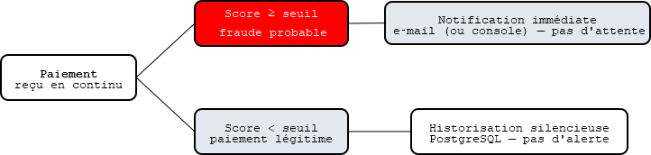
Besoin et Architecture retenue : simple et assumée
API HF
transactions démo
Node-RED
collecte, 5s
Mosquitto
MQTT, 1 broker
consumer.py
AutoGluon + MLflow
• Cahier des charges autorise l'écart
• Zéro service tiers payant
• 100% reproductible en local
Pas la Lambda Architecture envisagée initialement (Kafka / Flink / Airflow)
Notes:
J'ai choisi une architecture volontairement simple : Node-RED collecte les transactions, Mosquitto (un broker MQTT) les fait circuler, un service Python les score avec un modèle chargé depuis MLflow. Pas de Kafka, pas de Flink, pas d'Airflow. Le cahier des charges autorise explicitement à s'écarter de l'infrastructure d'exemple qu'il propose, à condition de garder le minimum : un élément qui collecte, un qui consomme, un qui transforme. C'est exactement ce que fait ce pipeline, à coût zéro et entièrement reproductible en local. Si le jury pousse sur ce choix, j'assume : c'est un compromis délibéré, pas un raccourci subi.

Slide 36
Flux temps réel — de la transaction à l'alerte
Node-RED
poll API / 5s
Mosquitto
payments/incoming, QoS 1
consumer.py
clean + predict
PostgreSQL
table predictions
E-mail
alerte si score ≥ seuil
• Sans modèle chargé → transaction ignorée
• Pas de budget de latence formalisé
• Repli console si SMTP absent
Notes:
Toutes les 5 secondes, Node-RED interroge l'API de transactions et publie sur Mosquitto. Le consumer Python reçoit chaque message, nettoie la transaction, la score avec le modèle actuellement chargé, écrit le résultat dans PostgreSQL, et envoie un e-mail d'alerte si le score dépasse le seuil. Point à assumer directement : il n'y a aucun budget de latence mesuré dans cette version — l'API livre une transaction à la fois, l'enjeu de débit qui justifierait un tel budget ne se pose pas à ce volume. Et si aucun modèle n'a encore été chargé, le consumer ignore la transaction plutôt que d'inventer un score.

Slide 37
Architecture globale — deux boucles, un point de croisement
Boucle de données (temps réel)
API paiements
Node-RED
Mosquitto
Consumer
Boucle de modèle (CI/CD)
Gitea
Gitea Actions
MLflow
Signal MQTT
Restitution
PostgreSQL
Grafana
Alerte e-mail
• 1 seul broker Mosquitto, 2 topics
• Gitea Actions publie lui-même le signal
• Consumer ne recharge que sur signal reçu
Le consumer Python est le seul point où les deux boucles se croisent
Notes:
Deux boucles se rejoignent au même endroit : la boucle de données, un paiement qui traverse le système en continu, et la boucle de modèle, un nouvel entraînement qui vient remplacer le modèle actif. Le consumer Python est le seul point où les deux se croisent — il ne charge jamais de modèle seul, il attend un signal MQTT model/updated que Gitea Actions publie lui-même, pas MLflow. Un seul broker Mosquitto porte les deux topics : payments/incoming et model/updated.

Slide 38
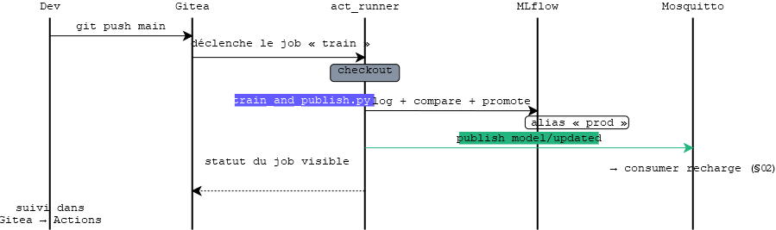
Pipeline — CI/CD
Déclencheur réel : git push sur main (Gitea Actions)
Notes:
Il n'y a pas de traitement de nuit planifié : c'est un push de code sur le dépôt Gitea local qui déclenche l'entraînement — un pipeline en huit étapes qui charge les données, les valide, les transforme, entraîne un modèle AutoGluon, l'évalue, détecte une éventuelle dérive, logue tout dans MLflow, et le promeut en production seulement s'il est meilleur que le précédent sur la métrique F1 en priorité. Un signal MQTT prévient alors le consumer, qui recharge le nouveau modèle sans jamais redémarrer.

Slide 39
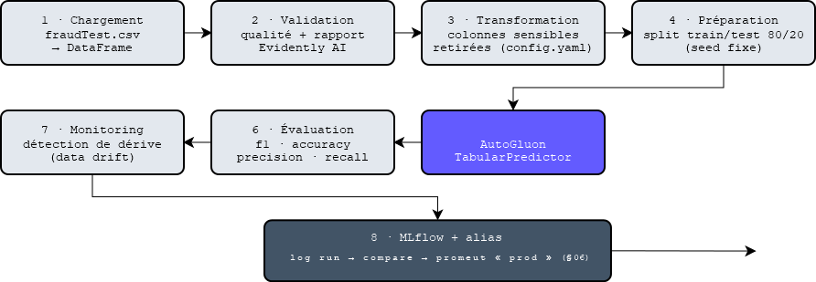
Réentraînement — un push de code, pas de DAG
• Promotion seulement si meilleur (F1 d'abord)
• Consumer recharge sans redémarrage
• Signal MQTT publié dans tous les cas
Déclencheur réel : git push sur main (Gitea Actions)
Notes:
Il n'y a pas de traitement de nuit planifié : c'est un push de code sur le dépôt Gitea local qui déclenche l'entraînement — un pipeline en huit étapes qui charge les données, les valide, les transforme, entraîne un modèle AutoGluon, l'évalue, détecte une éventuelle dérive, logue tout dans MLflow, et le promeut en production seulement s'il est meilleur que le précédent sur la métrique F1 en priorité. Un signal MQTT prévient alors le consumer, qui recharge le nouveau modèle sans jamais redémarrer.

Slide 40
Sécurité & conformité — ce qui reste à corriger
En place
Secrets en variables d'environnement
Réseau Docker isolé (fraudhunter-net)
Accès au socket Docker limité au runner CI
À corriger avant tout usage réel
cc_num stocké en clair dans predictions
Pseudonymisation conçue, non codée
Pas de chiffrement au repos configuré
• Dataset Kaggle public (fraudTest.csv)
• Pas de données clients réelles utilisées
• Pseudonymisation = priorité avant mise en réel
Notes:
Le jeu de données utilisé, fraudTest.csv, est un dataset public Kaggle de démonstration — aucune donnée client réelle n'entre dans ce pipeline. Cela dit, je suis transparent sur une limite technique réelle : le numéro de carte (cc_num) est aujourd'hui stocké en clair dans la table predictions. La pseudonymisation est conçue mais pas encore codée — c'est explicitement la priorité numéro un avant tout usage au-delà d'une démonstration locale, et je le dis sans attendre la question du jury.

Slide 41
Qualité des données & monitoring — honnêtes sur les limites
Qualité des données
Validation nulls / doublons
Rapport Evidently
Non bloquant
Monitoring technique
Grafana
Lecture directe PostgreSQL
Pas de Prometheus
Monitoring modèle
Dérive calculée à l'entraînement
Pas de suivi continu en production
• Validation ne bloque jamais le pipeline
• Pas d'alerte automatique sur dérive
• Feature store absent de cette version
Notes:
Je termine sur la qualité et le monitoring en étant honnête sur leurs limites. La validation des données ne bloque jamais le pipeline — un choix de simplicité assumé, pas une garantie de qualité au niveau d'un Great Expectations bloquant. Le tableau de bord Grafana lit directement PostgreSQL, sans métriques Prometheus ni alerte automatique. La dérive du modèle n'est calculée qu'au moment de l'entraînement, pas en continu en production — il n'y a pas de feature store dans cette version.

Slide 42
Trois itérations : de jefraudai à FraudHunter
jefraudai
jefraudai-local
FraudHunter
vision cible du cahier des charges
portage 100% local, zéro tiers
+ CI/CD Gitea Actions
• Kafka/cloud → Mosquitto/Node-RED → CI/CD locale
• Chaque itération = un choix assumé et documenté
• Vision cible non reniée, sciemment simplifiée
Les livrables 01 à 07 documentent la version FraudHunter, retenue et présentée aujourd'hui
Notes:
Ce projet a connu trois itérations distinctes, et je préfère l'expliquer moi-même plutôt que d'attendre la question. jefraudai, la première version, s'alignait sur la vision cible du cahier des charges : Kafka, entraînement en notebook, stockage cloud, alertes par un service tiers payant. jefraudai-local a porté tout cela en 100% local par choix explicite : zéro service tiers, Mosquitto et Node-RED à la place de Kafka, SMTP générique à la place du service payant. FraudHunter, la version présentée aujourd'hui, ajoute une CI/CD locale avec Gitea Actions qui automatise réellement le réentraînement et la promotion du modèle. Ce n'est pas un reniement de la vision cible, c'est une trajectoire de simplification assumée et tracée.

Slide 43
Stack technique réellement utilisée
Ingestion
Node-RED
Mosquitto (MQTT)
ML
AutoGluon
MLflow
CI/CD
Gitea
Gitea Actions
Stockage & restitution
PostgreSQL
Grafana
Alerting
SMTP
repli console
• Zéro service cloud ou tiers payant
• 100% reproductible en local
• gitea-runner = seul accès au socket Docker hôte
9 services Docker Compose sur un unique réseau bridge fraudhunter-net
Notes:
Neuf services tournent sur un unique réseau Docker bridge, fraudhunter-net. Seul le runner Gitea a un accès privilégié : le socket Docker de l'hôte, ce qui lui permet de lancer les jobs CI comme des conteneurs voisins, sans registre externe. L'ensemble — ingestion, ML, CI/CD, stockage, alerting — fonctionne sans dépendre d'aucun service cloud ou tiers payant, et se relance à l'identique sur n'importe quelle machine avec Docker Compose.

Slide 44
Bilan et ce qui reste à faire
Statut | Élément
En place | Ingestion temps réel, inférence, alerte, CI/CD, promotion de modèle
À vérifier | Dashboard Grafana en conditions réelles, chaîne CI de bout en bout, poids du CSV
Non branché | watchdog.py (présent, jamais démarré), ré-entraînement planifié en cron
• Pseudonymisation cc_num = priorité
• Feature store et dérive continue absents
Notes:
En synthèse : FraudHunter répond au besoin dual du cahier des charges avec des outils simples et locaux — MQTT, Node-RED, AutoGluon, une CI/CD Gitea qui automatise réellement le réentraînement. J'assume ses limites autant que ses choix : pas de pseudonymisation encore codée pour cc_num, pas de feature store, un seuil de décision à ajuster

Slide 45
Conclusion — Bloc 3

Slide 46
Questions — Bloc 3 ?

Slide 47

Projet final — Plateforme MLOps watt_on_the_weather
Bloc 4 — AI Solutions Design, Déploiement et Monitoring

Slide 48
Sommaire
Démarche & enjeu métier
Objectifs mesurables
Données
Cahier des charges → réalisation
Architecture globale — 11 services
Boucle de simulation & détection de dérive
Réentraînement — deux chemins, un seul code
Pipeline CI/CD Gitea
Monitoring Grafana
Stack technique
Risques & conformité
Bilan

Slide 49
Démarche & enjeu métier
Sans prévision
Pic observé
Achat en urgence (marché spot)
Marge dégradée
Avec prédiction J+5
Prédiction J pour J+1..J+5
Achat anticipé
5 jours pour ajuster
Coûts réduits
• Cahier des charges strict
• Outils déjà maîtrisés
• Un rôle par service
Prédire pour acheter l'énergie à l'avance plutôt que dans l'urgence
Notes:
Trois principes ont guidé le projet : couvrir chaque point du cahier des charges sans en rajouter, s'appuyer sur des outils déjà maîtrisés (Python, Docker, SQL, MQTT), et garder un service = un rôle. L'enjeu métier : sans prévision, un pic de consommation oblige à acheter de l'électricité en urgence sur le marché spot, à un prix dégradé. Avec une prédiction à 5 jours, l'achat peut être anticipé, ce qui laisse le temps d'ajuster les volumes et réduit les coûts. C'est ce besoin qui justifie l'horizon de prédiction retenu.

Slide 50
Objectifs mesurables
J+5
Horizon de prédiction
<15%
Seuil MAPE
0
Interruption de service
100%
Autonomie (local)
Notes:
Quatre objectifs chiffrés cadrent le projet : un horizon de prédiction de 5 jours, un seuil d'erreur (MAPE) fixé à 15% au-delà duquel le modèle est considéré en dérive, zéro interruption du service de prédiction même pendant un réentraînement, et une autonomie totale — tout tourne en local via Docker Compose, sans dépendance à un service tiers payant. Ces objectifs ont ensuite servi de grille de validation lors des tests réels du pipeline.

Slide 51
Données
Météo + vacances
réel, 13 régions
Export Enedis
réel, 28,7M lignes
Jointure sur la date
agrégation nationale
dataset_daily
915 jours
• Aucune donnée personnelle
• Bornes calendaires, jamais de mélange aléatoire
Découpage chronologique strict : G1 entraînement (~22 mois) · G2 comparaison (3 mois, jamais vus) · G3 simulation (5 mois, rejoués jour par jour)
Notes:
Les données combinent deux sources réelles : la météo et le calendrier des vacances scolaires par région, et l'export de consommation électrique d'Enedis (28,7 millions de lignes). Après jointure sur la date et agrégation au niveau national, on obtient un jeu de données quotidien de 915 jours. Le découpage en trois groupes est chronologique et non aléatoire : G1 sert à l'entraînement, G2 — jamais vu pendant l'entraînement — sert à comparer les versions de modèle, et G3 est rejoué jour par jour pour simuler le fonctionnement en production.

Slide 52
Cahier des charges → réalisation
Exigence | Réalisation
Prédire J+1 à J+5 | LightGBM, feature horizon
Flux « temps réel » | POST /simulation/advance
Tableau de bord | Grafana, 3 courbes
Boucle simulation / dérive | run_tick() + Node-RED
Réentraînement non bloquant | MQTT vers service trainer
CI/CD | Gitea Actions
Traçabilité du modèle | MLflow, alias prod
Autonomie | Docker Compose, 100% local
Notes:
Cette diapositive fait le lien direct entre chaque exigence du cahier des charges et son implémentation concrète. Point notable : la contrainte de flux « temps réel » est traduite par un endpoint de simulation piloté (POST /simulation/advance) plutôt que par un vrai flux continu, un choix assumé pour rester testable et reproductible. Le réentraînement non bloquant passe par un message MQTT vers un service trainer dédié, séparé du service de prédiction, pour garantir que l'API ne s'arrête jamais pendant un entraînement.

Slide 53
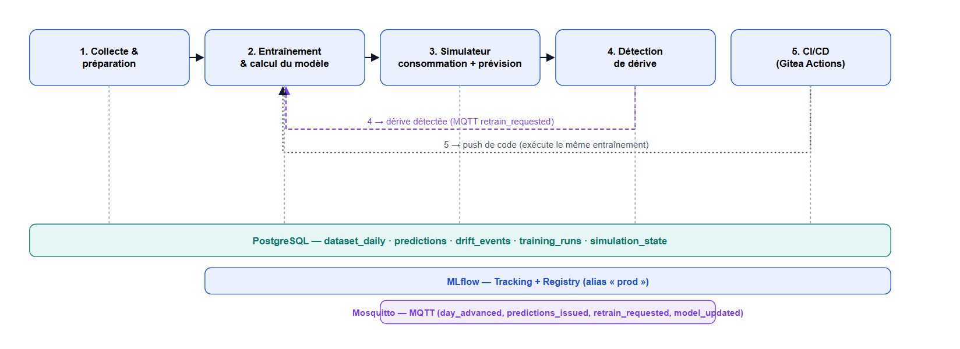
Vue d'ensemble — cinq étapes du pipeline
Notes:
Le pipeline s'articule en cinq étapes chronologiques : collecte et préparation des données, entraînement du modèle, simulateur de consommation et de prévision, détection de dérive, et CI/CD. PostgreSQL est le socle de données partagé par les cinq étapes ; MLflow et MQTT ne servent qu'à certaines d'entre elles. Deux boucles de rétroaction ramènent vers l'entraînement : une dérive détectée en étape 4 (via MQTT) et un push de code en étape 5 (via Gitea Actions), qui appellent tous deux la même fonction d'entraînement.

Slide 54
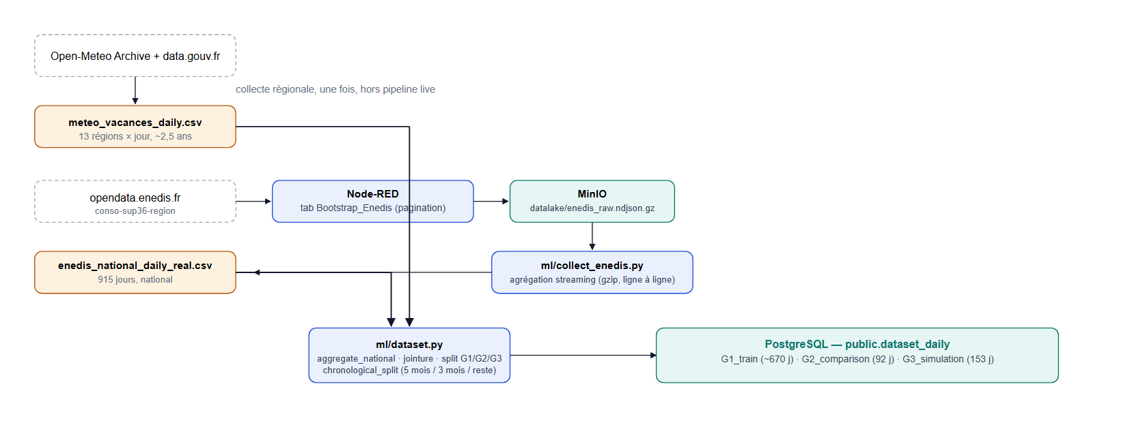
Étape 1 — Collecte & préparation (architecture)
Notes:
Deux sources indépendantes : la météo et le calendrier des vacances scolaires (Open-Meteo Archive + data.gouv.fr, 13 régions), collectés une fois hors du pipeline live ; et la consommation Enedis, seule partie réellement automatisée — un flow Node-RED pagine l'API opendata.enedis.fr au premier démarrage et dépose le résultat dans MinIO. ml/dataset.py agrège les régions au niveau national, joint les deux sources sur la date, et découpe chronologiquement en G1 (entraînement), G2 (comparaison) et G3 (simulation), chargés dans PostgreSQL.

Slide 55
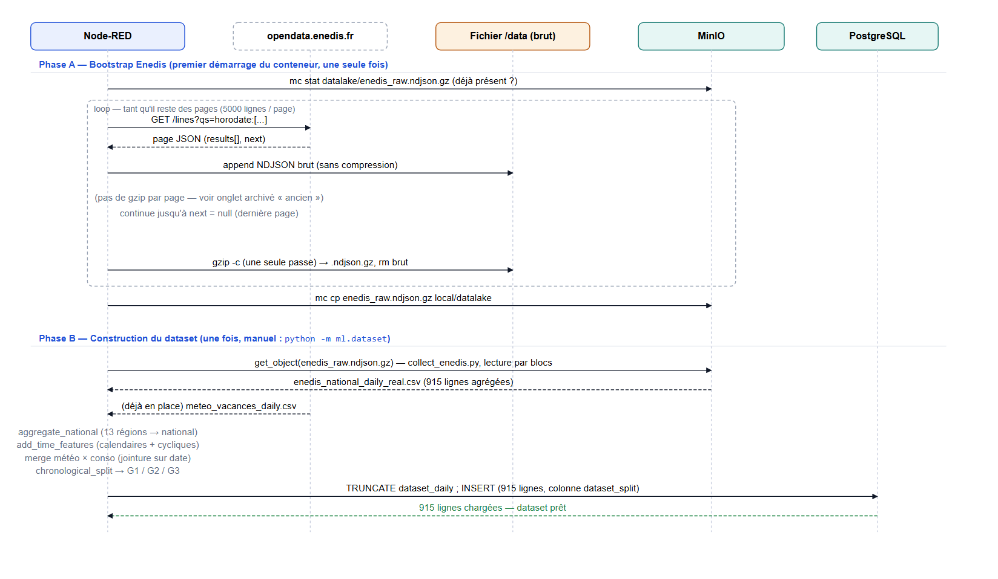
Étape 1 — Collecte & préparation (séquence)
Notes:
Deux phases distinctes dans le temps. Phase A, au premier démarrage du conteneur Node-RED : pagination de l'API Enedis (pages de 5000 lignes), accumulation en clair dans un fichier brut, puis compression en une seule passe avant l'envoi vers MinIO. Phase B, un script lancé manuellement une fois : agrégation nationale de la météo, agrégation de la consommation Enedis depuis MinIO, jointure, découpage G1/G2/G3, puis chargement dans la table dataset_daily (915 lignes).

Slide 56
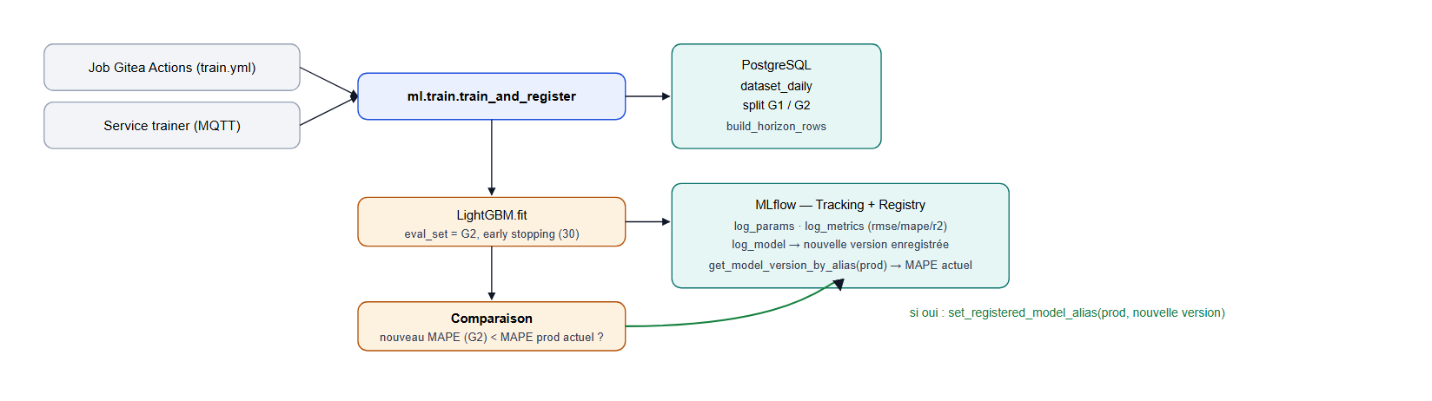
Étape 2 — Entraînement (architecture)
Notes:
Un seul code d'entraînement, ml.train.train_and_register, appelé indifféremment par le job Gitea Actions (push de code) ou par le service trainer (dérive détectée). Le modèle LightGBM est unique et à horizon direct : horizon (1 à 5) fait partie des features, une seule inférence à J produit les 5 prédictions J+1 à J+5. Entraînement sur G1, évaluation sur G2 jamais vu à l'entraînement, et promotion de l'alias MLflow « prod » uniquement si le nouveau modèle fait mieux que l'actuel.

Slide 57
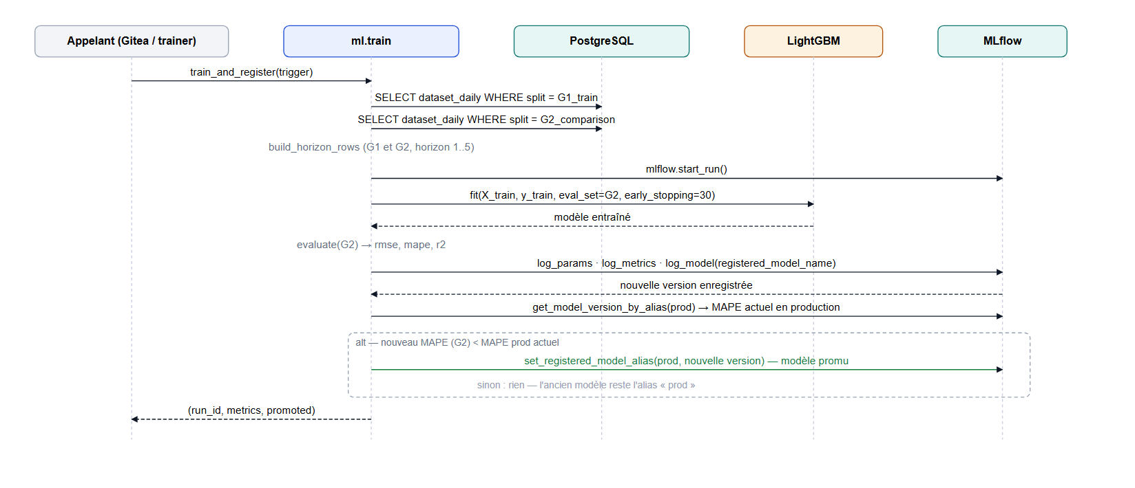
Étape 2 — Entraînement (séquence)
Notes:
Chargement des splits G1 et G2 depuis PostgreSQL, construction des lignes multi-horizon, entraînement LightGBM avec early stopping sur G2, puis enregistrement dans MLflow (paramètres, métriques, modèle). Le MAPE du nouveau modèle est comparé à celui du modèle actuellement en production ; l'alias « prod » n'est réassigné que si le nouveau modèle est meilleur — sinon l'ancien modèle reste en place, sans aucune interruption de service.

Slide 58
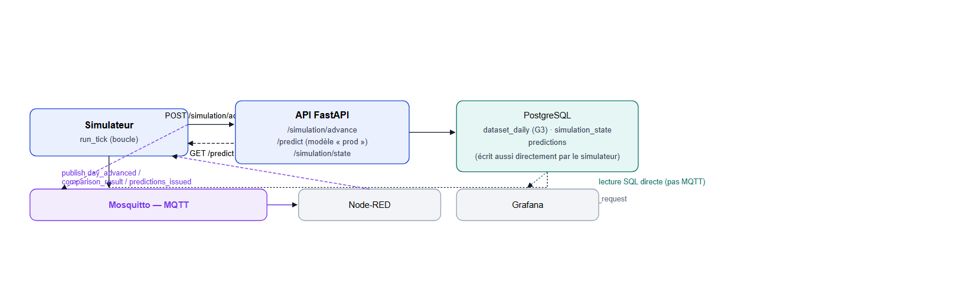
Étape 3 — Simulateur (architecture)
Notes:
Le simulateur orchestre le cycle via l'API FastAPI : POST /simulation/advance révèle jour après jour la consommation réelle de G3, GET /predict produit une nouvelle prévision à 5 jours. Chaque évènement est publié sur MQTT (Mosquitto) — jour révélé, comparaison, prédiction émise — suivi par Node-RED (bouton « jour suivant ») et consulté directement en SQL par Grafana. Deux cadences possibles : avancée automatique périodique, ou strictement manuelle.

Slide 59
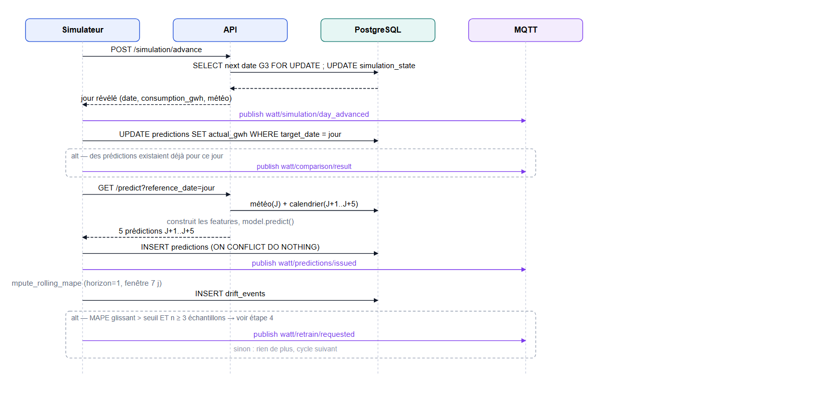
Étape 3 — Simulateur (séquence)
Notes:
Un cycle complet : révélation du jour suivant de G3, mise à jour des prédictions passées dont la date cible vient d'être révélée (comparaison réel/prévu), nouvelle prédiction à 5 jours stockée en base, puis calcul du MAPE glissant sur la fenêtre configurée. Si ce MAPE dépasse le seuil avec assez d'échantillons, une demande de réentraînement est publiée sur MQTT — c'est l'entrée de l'étape 4.

Slide 60
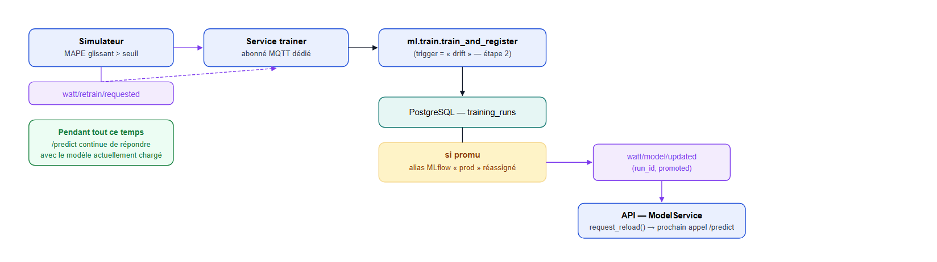
Étape 4 — Détection de dérive (architecture)
Notes:
Le réentraînement déclenché par dérive passe par un service dédié, trainer, abonné MQTT — jamais par Gitea, dont la version installée (1.22) n'expose aucune API pour déclencher un workflow à distance. Pendant toute la durée de l'entraînement, l'API continue de répondre aux requêtes /predict avec le modèle actuellement chargé. Ce n'est qu'en cas de promotion que l'alias MLflow change et qu'un signal MQTT informe l'API de recharger le modèle, sans redémarrage.

Slide 61
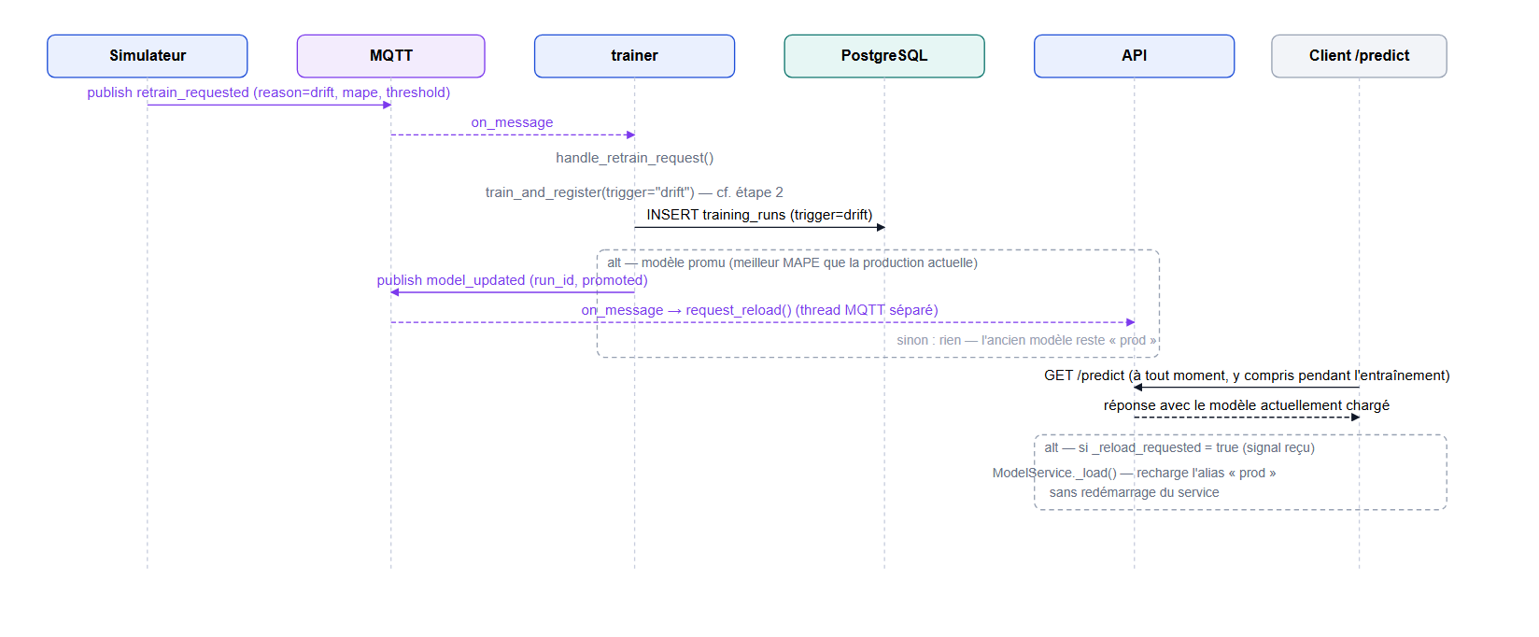
Étape 4 — Détection de dérive (séquence)
Notes:
Le service trainer reçoit la demande de réentraînement, exécute le même code qu'à l'étape 2 (trigger = drift), puis journalise le run. Si le nouveau modèle est promu, un signal MQTT watt/model/updated est publié ; l'API, abonnée dans un thread séparé, programme un rechargement qui s'effectue au prochain appel /predict. Toute requête reçue pendant l'entraînement est servie normalement avec le modèle alors en production.

Slide 62
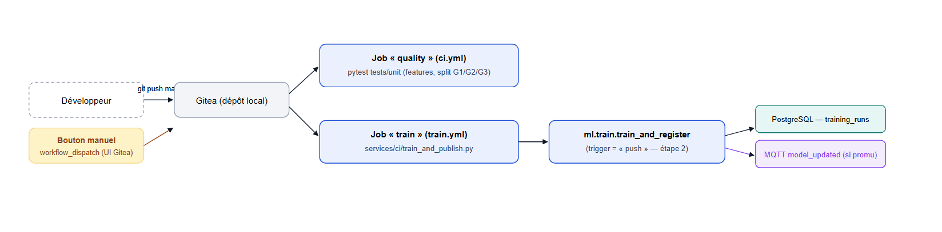
Étape 5 — CI/CD Gitea (architecture)
Notes:
À chaque push sur la branche principale, deux jobs Gitea Actions s'exécutent : un job qualité (tests unitaires sur le feature engineering et le découpage G1/G2/G3) et un job d'entraînement, qui appelle le même code que l'étape 2 avec trigger = push. Un déclenchement manuel reste possible depuis l'interface Gitea (workflow_dispatch), mais Gitea 1.22 n'expose pas d'API pour l'invoquer à distance — d'où le service trainer dédié pour le chemin dérive.

Slide 63
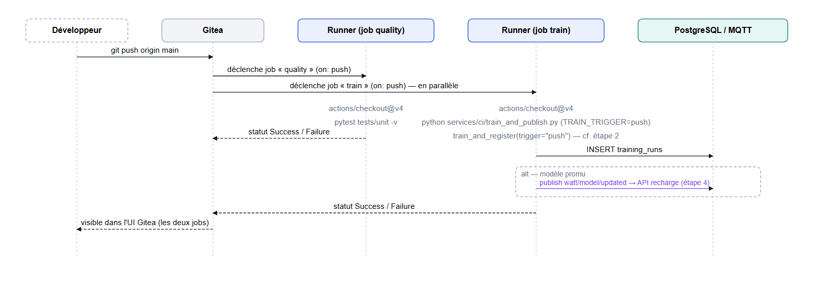
Étape 5 — CI/CD Gitea (séquence)
Notes:
Le push déclenche les deux jobs en parallèle sur le runner Gitea Actions. Le job qualité exécute les tests unitaires et rapporte son statut. Le job d'entraînement exécute train_and_publish.py, qui appelle train_and_register, journalise le run dans PostgreSQL, et publie le signal MQTT model_updated si le modèle est promu — déclenchant le rechargement de l'API sans interruption, exactement comme pour le chemin dérive.

Slide 64
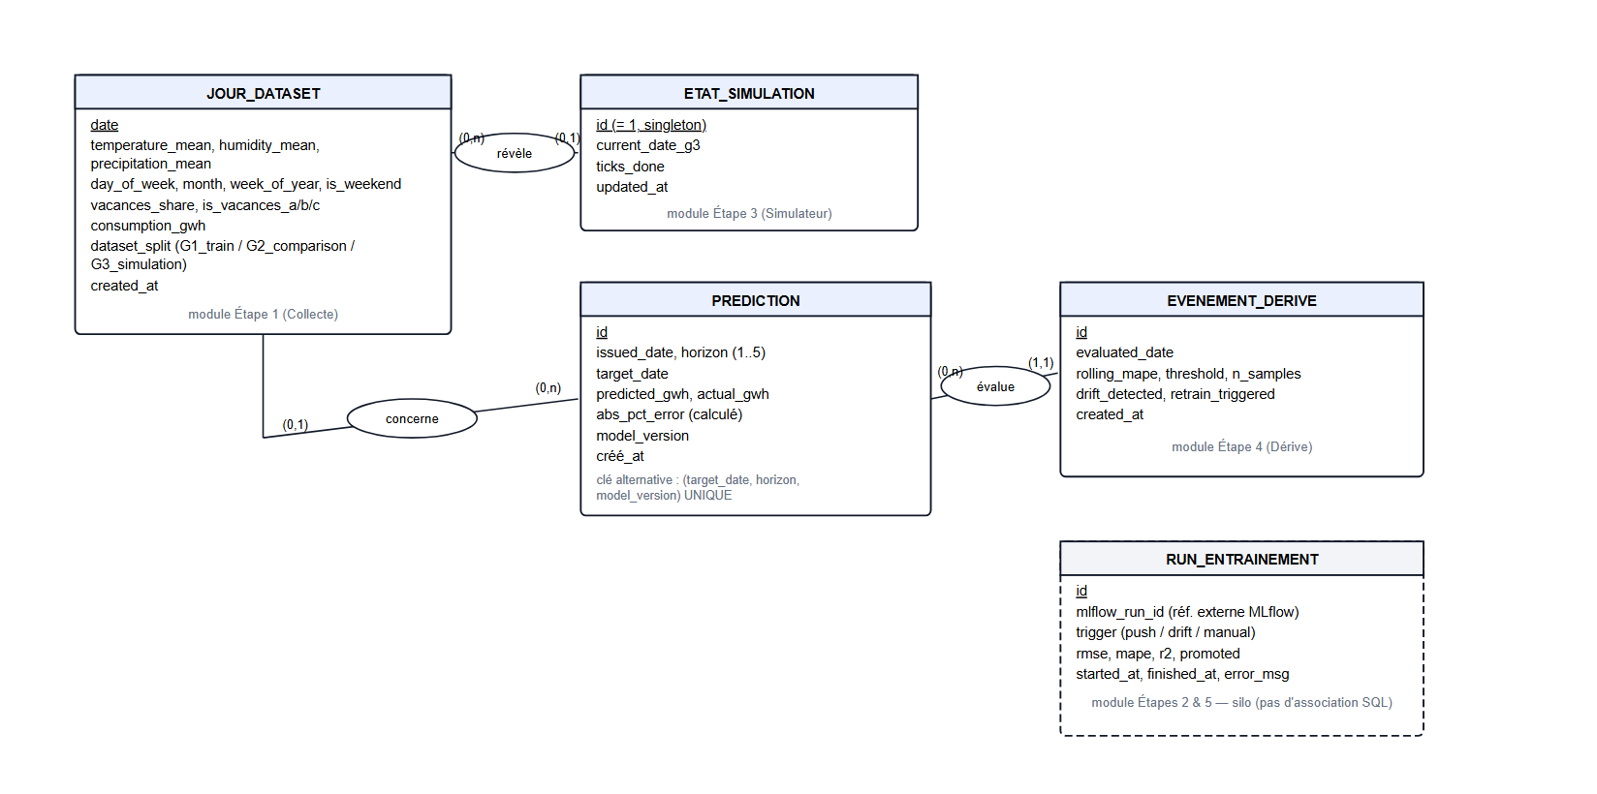
Modèle conceptuel de données (Merise)
Notes:
Cinq entités, une par module fonctionnel du schéma PostgreSQL : JOUR_DATASET (étape 1), ETAT_SIMULATION et PREDICTION (étape 3), EVENEMENT_DERIVE (étape 4), RUN_ENTRAINEMENT (étapes 2 et 5). Le schéma SQL réel ne déclare aucune contrainte de clé étrangère : les associations représentées ici (révèle, concerne, évalue) sont des liens logiques par date, appliqués côté application — chaque table est alimentée par un service indépendant, sans dépendance d'écriture croisée.

Slide 65
Correspondance panneaux Grafana
Panneau | Type | Table(s) source | Colonnes clés
Réel vs Prédiction J+5 vs MAPE glissant | timeseries | dataset_daily, predictions, drift_events | consumption_gwh · predicted_gwh (horizon=5) · rolling_mape
Facteurs d'entrée du modèle — météo et vacances | timeseries | dataset_daily | temperature_mean · vacances_share
Historique de dérive et réentraînements déclenchés | table | drift_events | evaluated_date, rolling_mape, threshold, n_samples, drift_detected, retrain_triggered
Notes:
Le dashboard Grafana ne possède pas de table propre : chaque panneau lit directement les tables du modèle de données ci-dessus, en SQL brut. Le panneau principal superpose la consommation réelle, la prédiction à 5 jours et le MAPE glissant ; un second panneau vérifie les features d'entrée (température, vacances scolaires par zone) ; un panneau table liste les 30 dernières évaluations de dérive et les réentraînements effectivement déclenchés.

Slide 66
Stack technique
Orchestration
Node-RED
Docker Compose
Données
PostgreSQL
Mosquitto (MQTT)
ML
LightGBM
MLflow (registry)
Service & CI/CD
FastAPI
Gitea Actions
Observabilité
Grafana
Jupyter
100% local, aucun service tiers payant
Notes:
L'ensemble de la stack tient dans Docker Compose et fonctionne en local, sans aucun service cloud payant : Node-RED pour le déclenchement manuel, PostgreSQL comme unique base de données, Mosquitto pour la messagerie MQTT événementielle, LightGBM pour le modèle avec MLflow comme registre versionné, FastAPI pour servir les prédictions, Gitea Actions pour l'intégration continue, et Grafana/Jupyter pour l'observabilité et l'exploration. Ce choix garantit l'autonomie totale exigée par le cahier des charges.

Slide 67
Risques & conformité
Risque | Traitement
Dérive du modèle | MAPE glissant surveillé, réentraînement automatique
Contention CPU pendant l'entraînement | Retarde, n'interrompt jamais l'API
Limite Gitea 1.22 | Contournée par le service trainer dédié
Météo cible inconnue à J+5 | Proxy = météo du jour J, documenté
Données agrégées nationales/régionales — aucune donnée personnelle
Notes:
Quatre risques ont été identifiés et traités. La dérive du modèle est surveillée en continu par le MAPE glissant, avec réentraînement automatique en cas de dépassement de seuil. Une contention CPU pendant un entraînement peut ralentir l'API mais ne l'interrompt jamais, grâce à la séparation des conteneurs. La limite technique de Gitea 1.22 a été contournée par le service trainer. Enfin, la météo réelle du jour J+5 n'étant pas connue à l'avance, le modèle utilise en substitut la météo du jour de la prédiction — une approximation documentée. Aucune donnée personnelle n'est manipulée, uniquement des agrégats nationaux et régionaux.

Slide 68
Bilan
915
Jours réels en base
8
Jours de simulation rejoués
3
Exécutions CI/CD réussies
1
Réentraînement MQTT observé
• Pipeline exécuté de bout en bout sur données réelles
• CI/CD Gitea en Success
• Non-interruption de /predict vérifiée pendant un entraînement
Limite assumée : hyperparamètres LightGBM fixés à dire d'expert, cadence 100% automatique non testée en continu longue durée
Notes:
Le bilan est volontairement honnête sur ce qui a été vérifié et ce qui ne l'a pas été. Ce qui est vérifié : le pipeline complet tourne de bout en bout sur des données réelles, les deux workflows Gitea sont passés en Success à plusieurs reprises, et la non-interruption de l'API pendant un réentraînement a été testée en conditions réelles. Ce qui reste une limite assumée : les hyperparamètres LightGBM ont été fixés à dire d'expert sans recherche automatique, et le mode 100% automatique n'a pas tourné en continu sur une longue durée — seul le déclenchement manuel a été répété plusieurs fois.

Slide 69
Conclusion — Bloc 4

Slide 70
Questions — Bloc 4 ?

